Slide 1
সবাইকে শুভেচ্ছা

Slide 2
শিক্ষক পরিচিতি
মোঃ ওমর ফারুক
সহকারী শিক্ষক
আগরপাট্টা সরকারি প্রাথমিক বিদ্যালয় ।
পাকুন্দিয়া, কিশোরগঞ্জ।

Slide 3
পাঠ পরিচিতি
শ্রেণীঃ পঞ্চম।
বিষয়ঃ প্রাথমিক বিজ্ঞান।
অধ্যায়ঃ 6
বিষয়বস্তুঃখাদ্য সংরক্ষণ।
পাঠ্যাংশঃ বছরের সব সময়------ অনেক দিন সংরক্ষণ করা যায়।

Slide 4
শিখনফল
৮.২.1 বরফ দিয়ে, রিফ্রিজারেটরে, হিমাগারে বিভিন্ন প্রকার খাদ্যবস্তু রাখার সুবিধা বলতে পারবে।

Slide 5
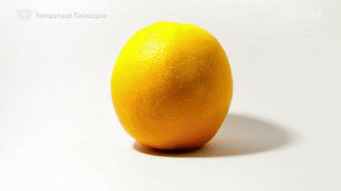
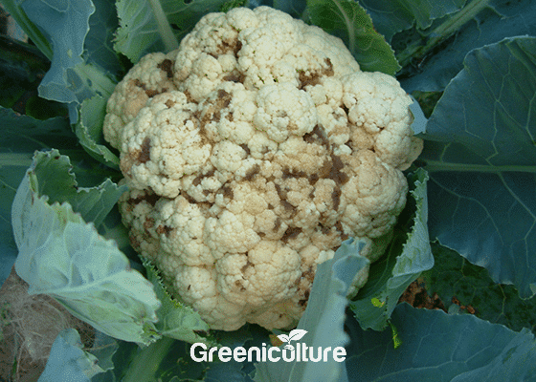
এসো কিছু ছবি দেখি
বিভিন্ন খাদ্যদ্রব্যের পচন।

Slide 6
আজকের পাঠ
খাদ্য সংরক্ষণ

Slide 7
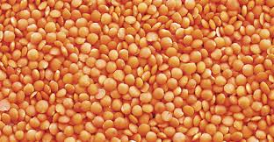
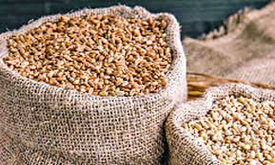
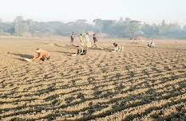
খাদ্যদ্রব্য কিভাবে সংরক্ষণ করা যায়?
ডাল
গম
ধান
এই গুলো রোধে শুকিয়ে সংরক্ষণ করা হয়।

Slide 8
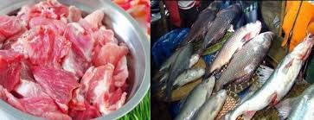
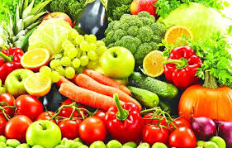
খাদ্যদ্রব্য কিভাবে সংরক্ষণ করা যায়?
মাছ-মাংস
ফল ও সবজি
এই গুলো ফ্রিজে সংরক্ষণ করা হয়।

Slide 9
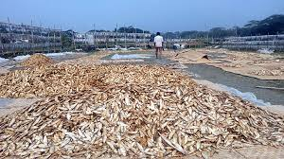
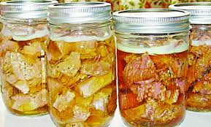
খাদ্যদ্রব্য কিভাবে সংরক্ষণ করা যায়?
মাছের শুটকি
আচার

Slide 10
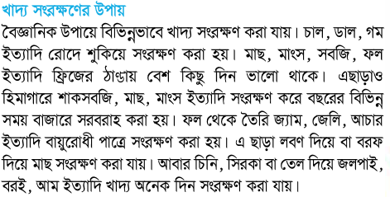
পাঠ্য বইয়ের অনুচ্ছেদটি পড়

Slide 11
নিচের ছকটি পুরন কর।
খাদ্য
কীভাবে সংরক্ষণ করাহয়
মাংশ(গরু,মুরগি),মাছ
দুগ্ধজাত খাদ্য (দই,মাখন)
শাক সবজি
ফল-মূল

Slide 12
নিচের প্রশ্নগুলোর উত্তর দাও।
১। খাদ্য সংরক্ষণ বলতে কী বোঝায়?
২। খাদ্য সংরক্ষণ কেন প্রয়োজন?
৩। আমরা কীভাবে খাদ্য সংরক্ষণ করতে পারি?

Slide 13
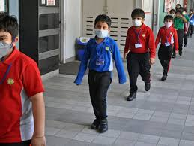
“সবাইকে ধন্যবাদ”

